Slide 1


Raphael Brito
Sidney Cirqueira
Fundamentos de SQL Database
SQL Data Warehouse

Slide 2


Apresentação
Cartilha de
Aprendizagem
Raphael Brito
Sidney Cirqueira
Há 8 anos em tecnologia e 6 com Business Intelligence;​ Analista de Business Intelligence em Intel; Responsável pelo desenvolvimento do ambiente informacional da Wiz;​ Comunidades: BigData & Analytics, Data Science Brasil.​
Há 10 anos em tecnologia e 5 com Banco de Dados;​
Analista de Banco de Dados em Serviços Unificados;
Responsável pelo gerenciamento de toda plataforma de dados no Ambiente Microsoft Azure;​
Comunidades: SQLServerDF, BrasiliaDataGroup e BSB IA, Data Science, BigData & Analytics.​

Slide 3
Agenda
Cartilha de
Aprendizagem
Introdução ao Azure SQL Database;
Benefícios;
Comparativo SQL Server x SQL Database;
Gerenciamento de SQL Databases;
O que é Data Warehouse;
Arquitetura de Processamento Massivo Paralelo (MPP);
Diferenças entre DW comum e o Azure SQL Data Warehouse;
Carregamento de dados para o Azure SQLDW;

Slide 4

Azure SQL Database
Cartilha de
Aprendizagem
Vantagens
Facilidade
Custo
Escalabilidade
Segurança
Um serviço de banco de dados dísponível no Azure no formato de plataforma como serviço (PaaS);

Slide 5
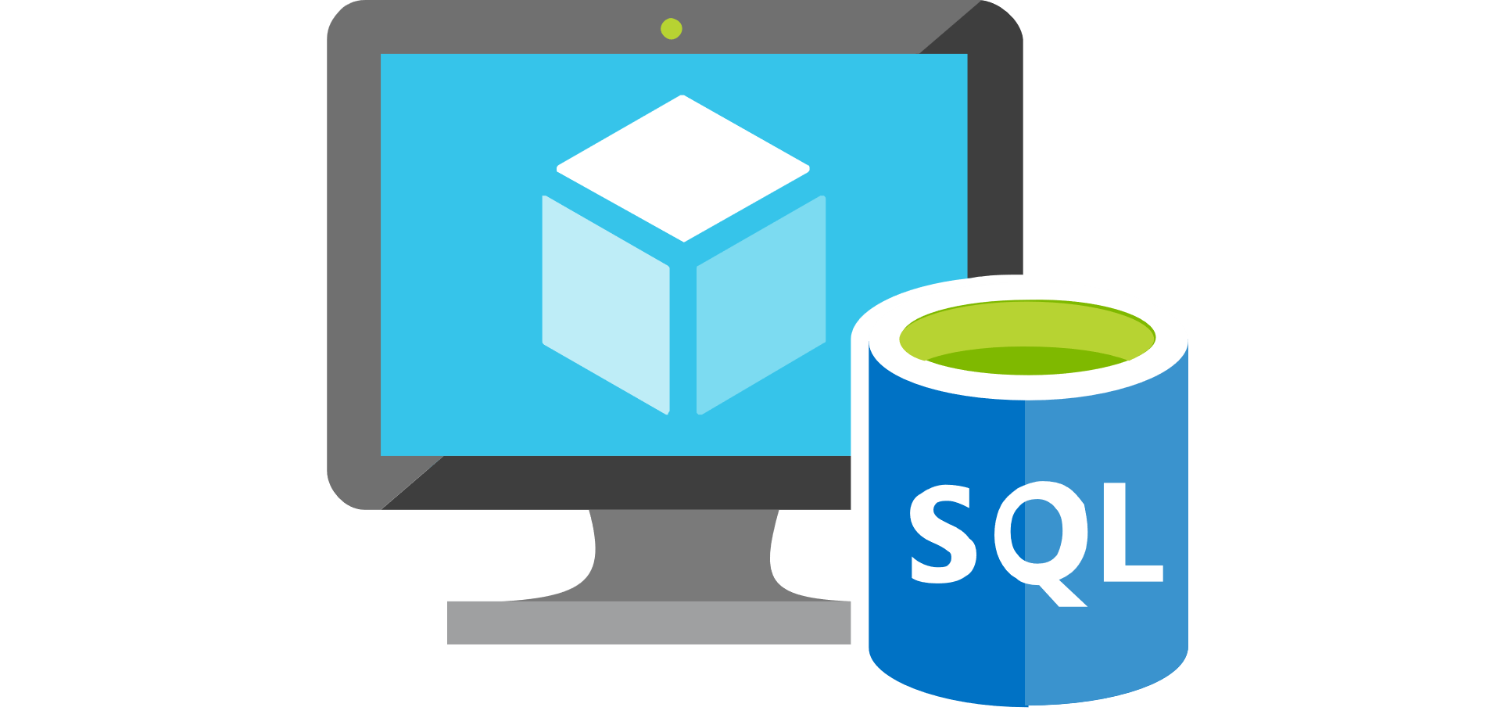

Gerenciamento - SQL Server x Azure SQL Database
Hardware e Software
Sistema Operacional
Segurança
Pacotes de Atualização
Rotinas basicas
Backup
Politicas de retenção
Aplicação no Portal
Dados

Slide 6
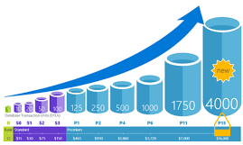
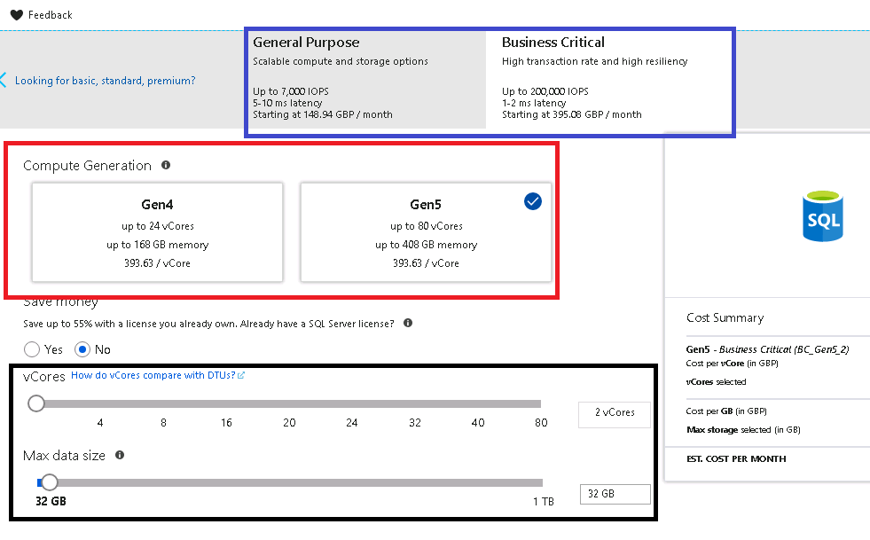
Modelos de compra – Azure SQL Database
DTU x vCore

Slide 7
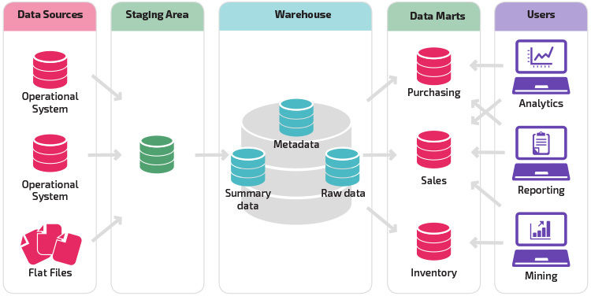
Introdução a Data Warehouse
Notes:
É um banco de dados relacional que integra dados de uma ou mais origens.
Um data warehouse armazenam dados atuais e históricos que são utilizados em relatórios e analise de dados.
Existem três tipos comuns de soluções para data warehouse:
EDW - Armazenamento de dados centralizado para toda empresa
Datamart - Especifico para times e unidades de negócio
ODS - Dados de multiplas origens em tempo real.

Slide 8
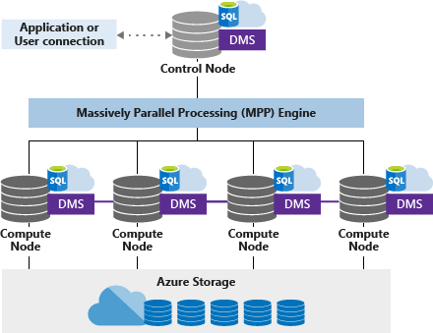
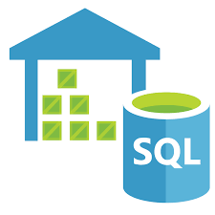
Azure SQL Data Warehouse
Disponível no azure no formato de plataforma como serviço (PaaS).
Notes:
É um sistema MPP (Massively Parallel Processing), diferente do sistema de armazenamento tradicional, onde, em vez de tudo consolidado em uma única máquina, é na verdade um sistema distribuído em que diferentes computadores, chamados nós, trabalham juntos para fornecer dados para suas consultas.
• A divisão do SQL Data Warehouse do Azure em várias máquinas o torna dependente do armazenamento distribuído, bem como na computação distribuída.

Slide 9
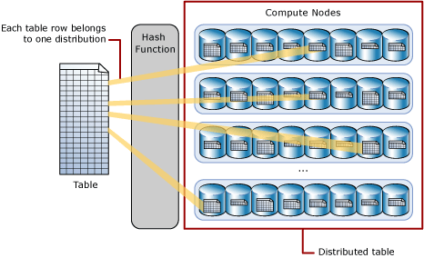
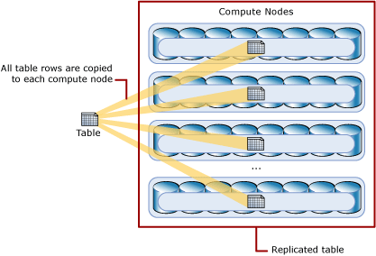
Azure Storage
Hash – Melhor desempenho para consulta e agregações.
Round Robin – Melhor desempenho para tabelas de carga.
Replicate – Melhor desempenho de consulta para tabelas pequenas.
Notes:
É um sistema MPP (Massively Parallel Processing), diferente do sistema de armazenamento tradicional, onde, em vez de tudo consolidado em uma única máquina, é na verdade um sistema distribuído em que diferentes computadores, chamados nós, trabalham juntos para fornecer dados para suas consultas.
• A divisão do SQL Data Warehouse do Azure em várias máquinas o torna dependente do armazenamento distribuído, bem como na computação distribuída.

Slide 10
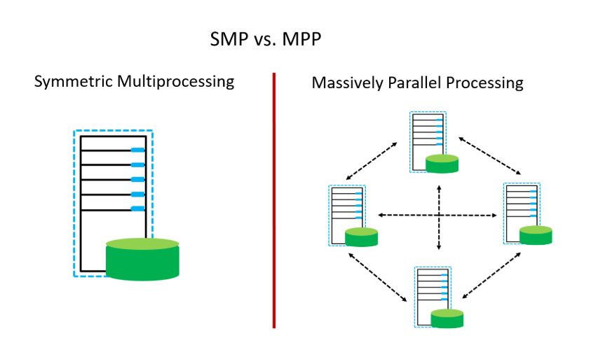
DW convencional x Azure SQL Data Warehouse

Slide 11
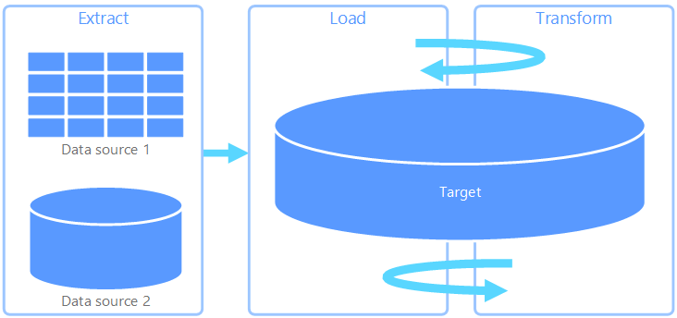
ELT com Azure SQL DW e Polybase
É o processo pelo qual os dados são carregados de um Sistema de origem para um Data Warehouse de destino.

Slide 12
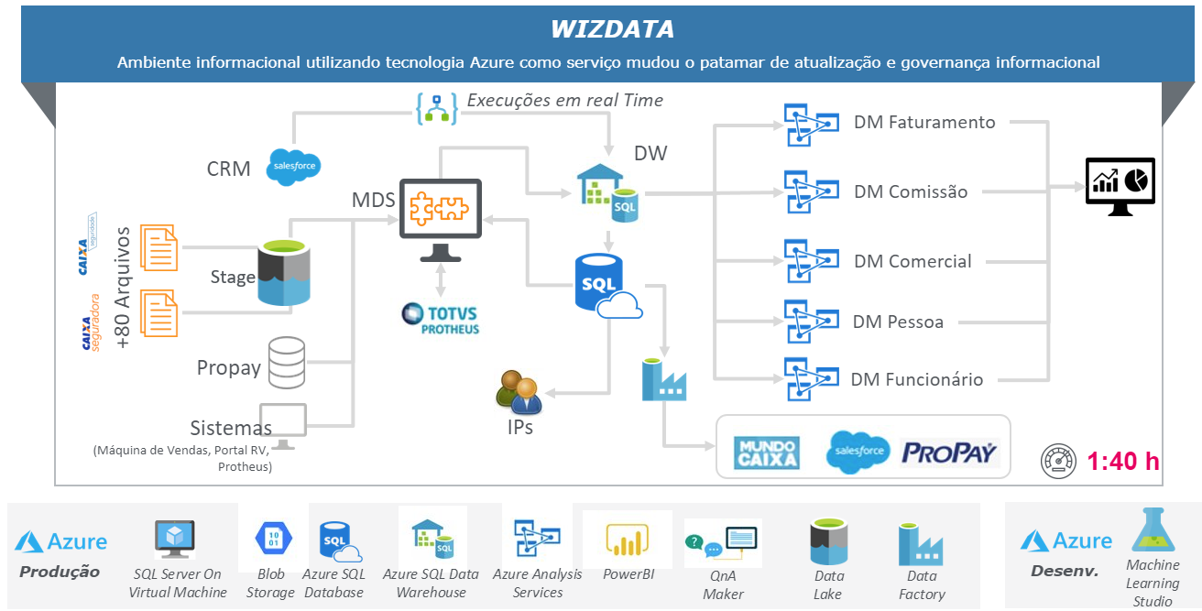
Ambiente informacional Wiz

Slide 13
Referências:
Criar conta gratuita https://azure.microsoft.com/en-us/free/
Documentação Microsoft: https://azure.microsoft.com/en-in/services/sql-database/
SQL Server x Azure SQL Database: https://docs.microsoft.com/en-us/azure/sql-database/sql-database-paas-vs-sql-server-iaas
Modelos de Compra SQLDB: https://azure.microsoft.com/en-us/pricing/details/sql-database/managed/
Documentação SQLDW: https://docs.microsoft.com/en-us/azure/sql-data-warehouse/
Arquitetura MPP: https://docs.microsoft.com/en-us/azure/sql-data-warehouse/massively-parallel-processing-mpp-architecture
Treinamento Azure SQLDB: https://docs.microsoft.com/en-us/learn/modules/provision-azure-sql-db/
Treinamento Azure SQLDW: https://docs.microsoft.com/en-us/learn/paths/implement-sql-data-warehouse/

Slide 14


Obrigado!

